Slide 1
Archivos

Slide 2

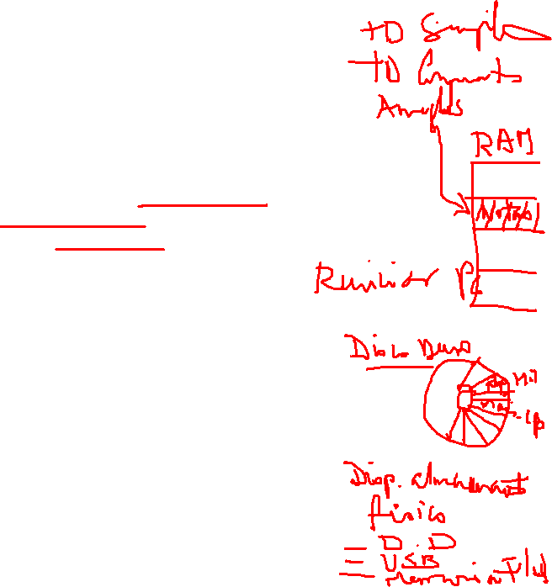
¿Qué es un archivo?
Un archivo es un conjunto de datos almacenado en un medio permanente (disco). Permite guardar información para su posterior uso, incluso después de cerrar el programa.

Slide 3
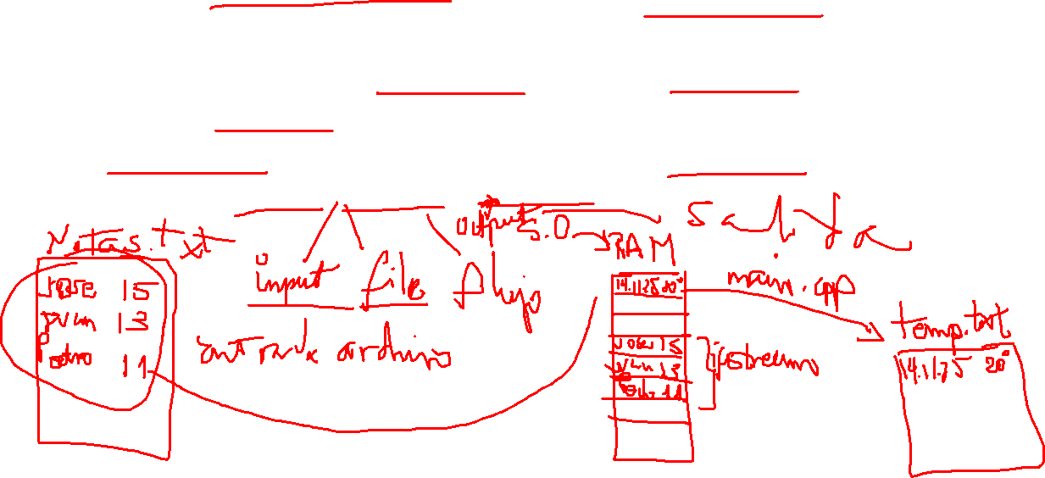
Archivos físicos vs archivos lógicos
Archivo físico: Es el archivo real almacenado en el disco (por ejemplo, datos.txt).
Archivo lógico: Es la representación dentro del programa (por ejemplo, un objeto ifstream o ofstream).

Slide 4
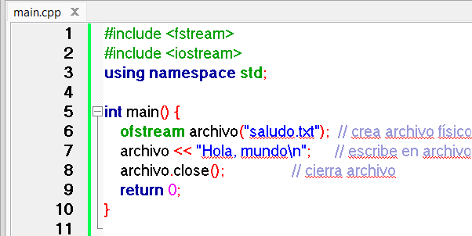
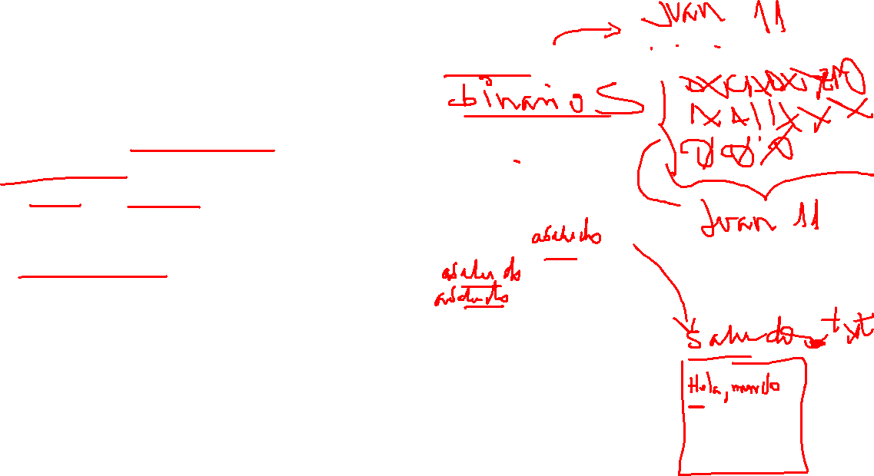
Archivos de texto
Contienen datos legibles por humanos. Ejemplo: nombres, números, frases, etc., guardados como texto plano.

Slide 5
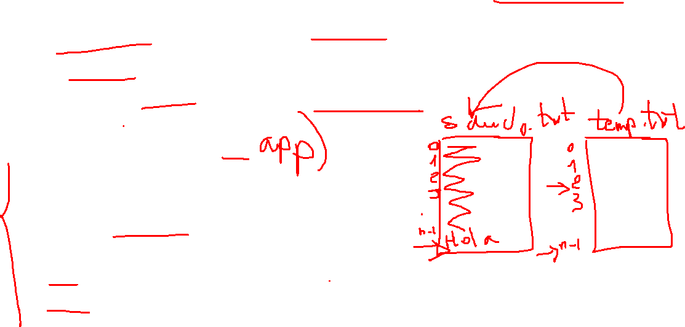
Organización de archivos y modos de acceso
Organización
  Secuencial: Se accede en orden, desde el inicio hasta el final.
  Directo (aleatorio): Se accede a una posición específica mediante punteros de archivo.
Modos de apertura (ios::)
  in → lectura
  out → escritura
  app → agregar al final (append)
  binary → modo binario
  ate → posiciona al final del archivo
  trunc → trunca el archivo si existe

Slide 6
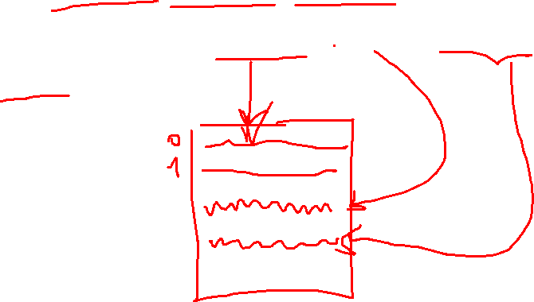
Operaciones sobre archivos
Crear/Abrir: ofstream, ifstream, fstream
Leer/Escribir: con <<, >>, getline(), .write(), .read()
Cerrar: .close()

Slide 7
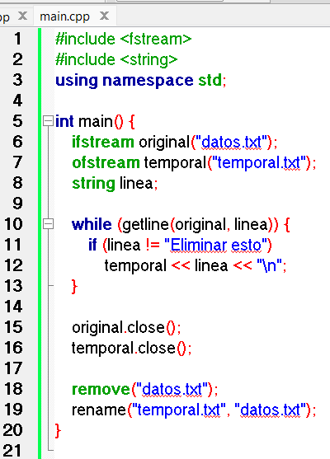
Mantenimiento de archivos
Involucra tareas como:
Actualizar registros
Eliminar datos (a menudo reescribiendo el archivo)
Compactar/organizar datos

Slide 8
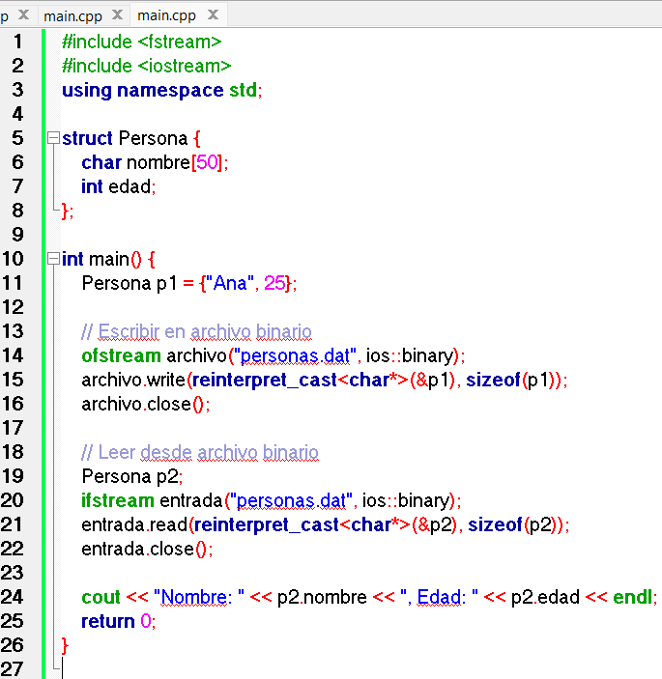
Archivos binarios
Almacenan datos en formato no legible, más rápido y eficiente para estructuras o números.

Slide 9
Resumen clave
Concepto | Descripción breve
Archivo lógico | Representación en código (ej. ifstream archivo)
Archivo físico | Lo que se guarda en disco
Texto vs Binario | Legible vs eficiente en almacenamiento
Modo de acceso | in, out, app, binary, etc.
Mantenimiento típico | Eliminar, modificar, copiar

Slide 10
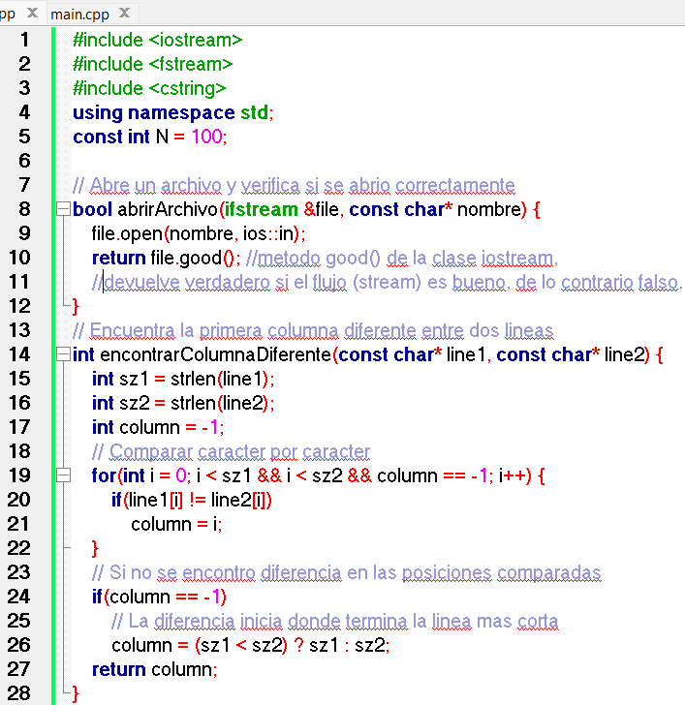
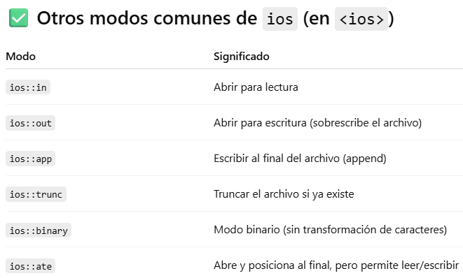
Ejercicio 1
Cuando abres un archivo usando ifstream o fstream, puedes especificar modos de apertura con valores de la enumeración ios.
Este código abre el archivo "datos.txt" en modo lectura, lo que significa:
Solo puedes leer datos desde el archivo.
Si el archivo no existe, la apertura fallará.
No puedes escribir ni modificar su contenido.

Slide 11
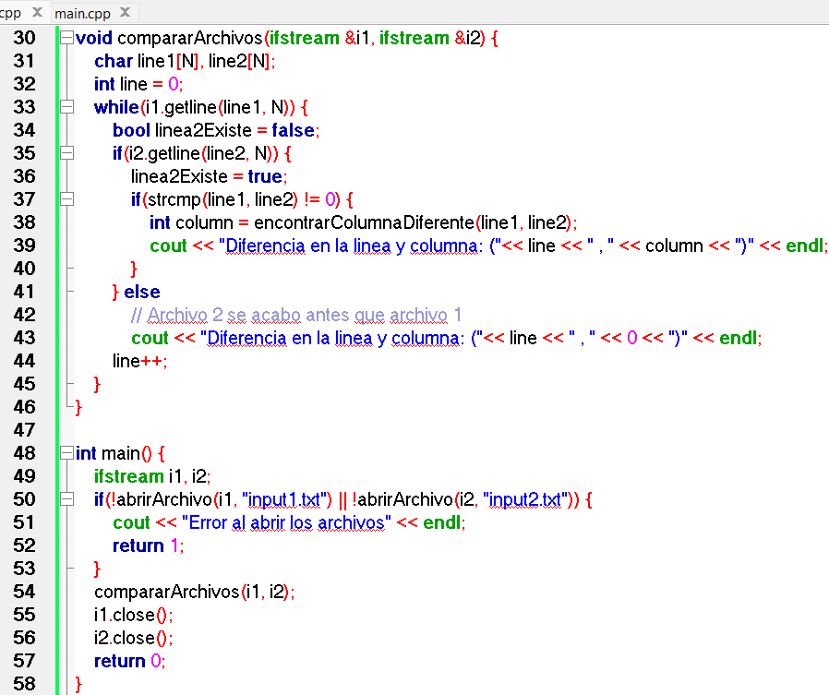
Ejercicio 1
Cuando abres un archivo usando ifstream o fstream, puedes especificar modos de apertura con valores de la enumeración ios.
Este código abre el archivo "datos.txt" en modo lectura, lo que significa:
Solo puedes leer datos desde el archivo.
Si el archivo no existe, la apertura fallará.
No puedes escribir ni modificar su contenido.

Slide 12
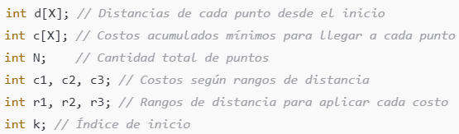
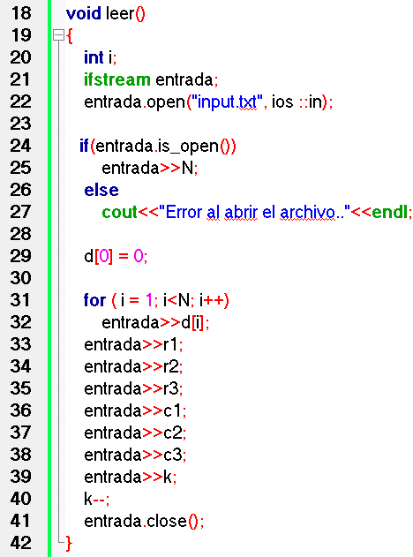
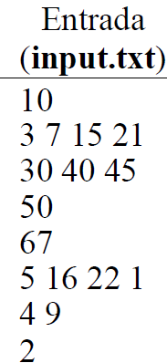

Caso: costos mínimos de transporte o eventos escalonados en una secuencia de distancias.
El programa lee datos desde un archivo, luego determina el costo mínimo para llegar al último punto desde un punto inicial k, eligiendo entre tres posibles tarifas, según la distancia recorrida entre puntos consecutivos.
Archivos involucrados
input.txt: contiene los datos de entrada.
output.txt: se escribe en él el resultado (el costo mínimo final).

Slide 13
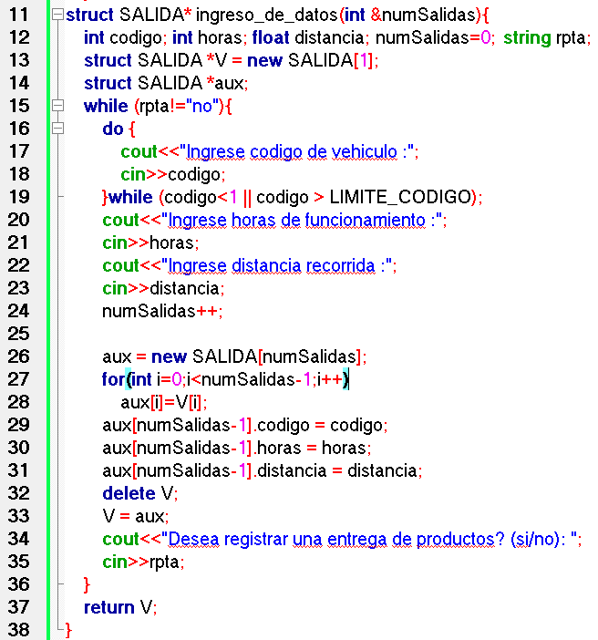






Asignación dinámica
Los arreglos en C++ tienen tamaño fijo una vez creados. No puedes hacer realloc() como en C, ni append() como en Python o push_back() como en std::vector.
Entonces, para agregar un nuevo elemento:
Se crea un nuevo arreglo con espacio para uno más.
Se copian todos los elementos anteriores.
Se agrega el nuevo.
Se elimina el arreglo anterior para evitar fuga de memoria.
Se actualiza el puntero original (V).

Slide 14
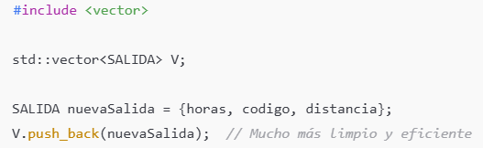
Problemas con este enfoque:
Es ineficiente, porque cada vez que se agrega un nuevo dato, se crea y copia todo el arreglo completo.
Es propenso a errores de memoria si olvidas el delete[] o te equivocas en los índices.
¿La solución moderna?
Usar std::vector<SALIDA>, que maneja internamente toda esta lógica de crecimiento dinámico y memoria:

Slide 15
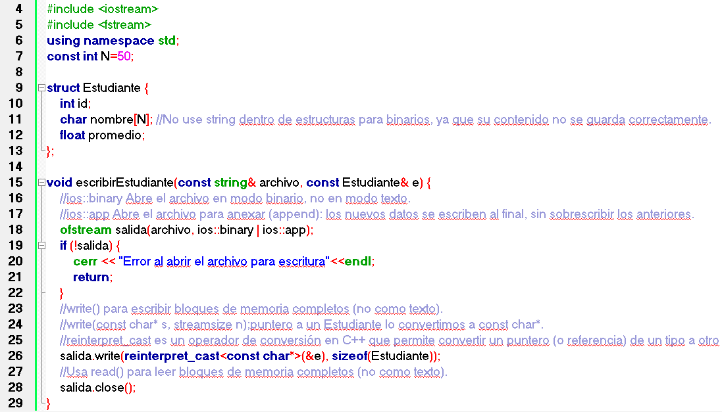
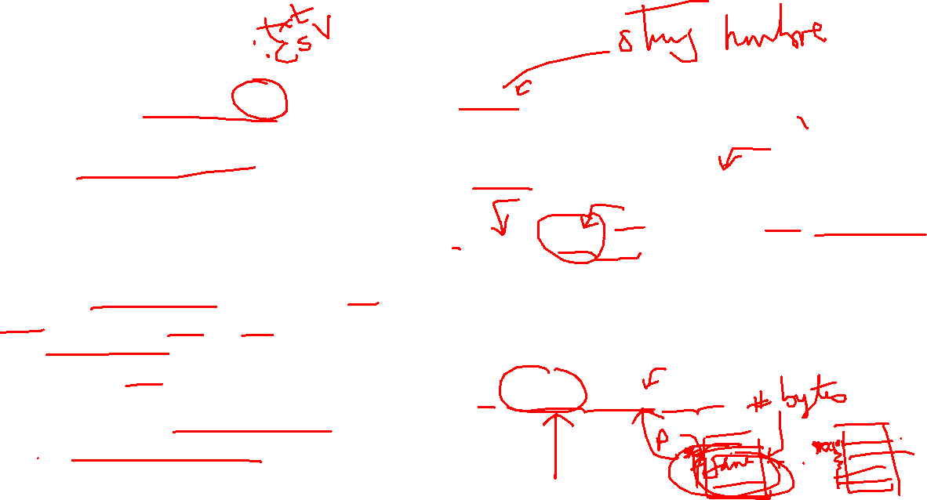
Archivos binarios
El programa:
Guarda objetos Estudiante en un archivo binario llamado estudiantes.dat.
Usa write() y read() para escribir y leer los bloques de memoria completos (no como texto).
Los campos como char nombre[50] son ideales para binarios porque tienen tamaño fijo.
El uso de reinterpret_cast<const char*> es necesario porque write() y read() operan con punteros a char.
No uses std::string dentro de estructuras para binarios directamente, ya que su contenido no se guarda correctamente (porque usa punteros internos).

Slide 16
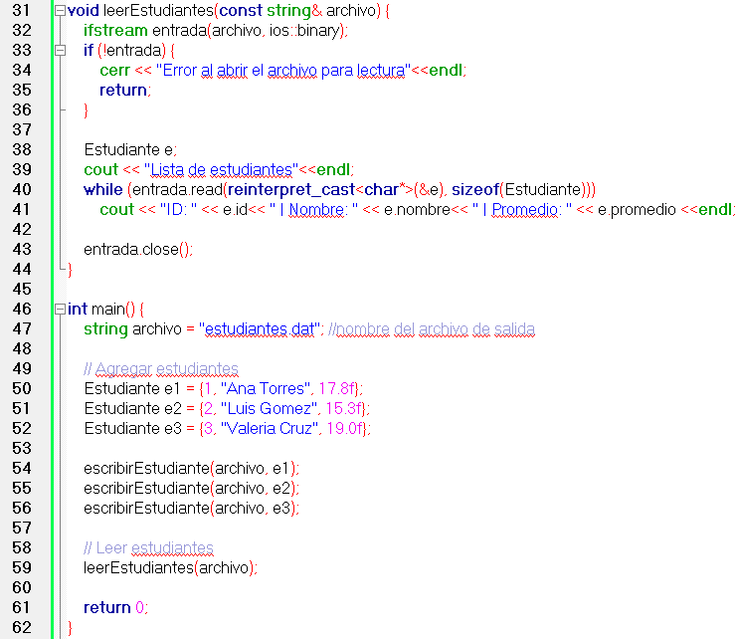
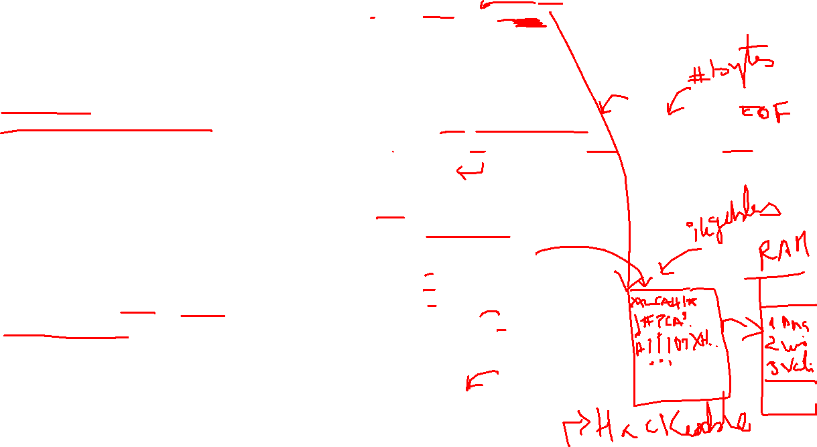
Archivos binarios
El programa:
Guarda objetos Estudiante en un archivo binario llamado estudiantes.dat.
Usa write() y read() para escribir y leer los bloques de memoria completos (no como texto).
Los campos como char nombre[50] son ideales para binarios porque tienen tamaño fijo.
El uso de reinterpret_cast<const char*> es necesario porque write() y read() operan con punteros a char.
No uses std::string dentro de estructuras para binarios directamente, ya que su contenido no se guarda correctamente (porque usa punteros internos).

Slide 17
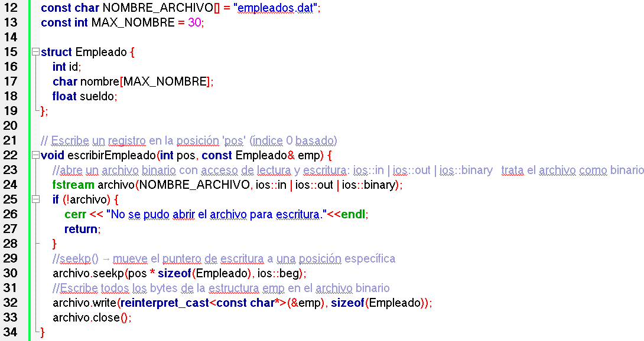
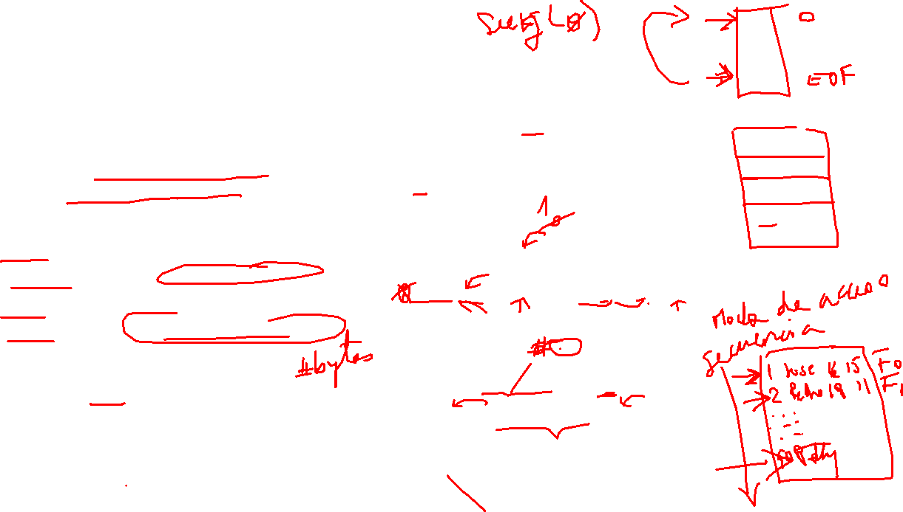
Archivos de acceso aleatorio
Este tipo de archivo te permite leer o escribir directamente en una posición específica del archivo, sin recorrerlo secuencialmente.
¿Cómo funciona?
seekp() → mueve el puntero de escritura a una posición específica.
seekg() → mueve el puntero de lectura a una posición específica.
La posición se calcula como:
posición = índice * sizeof(Empleado)
Así se puede ir directamente al registro deseado sin leer todo el archivo.

Slide 18
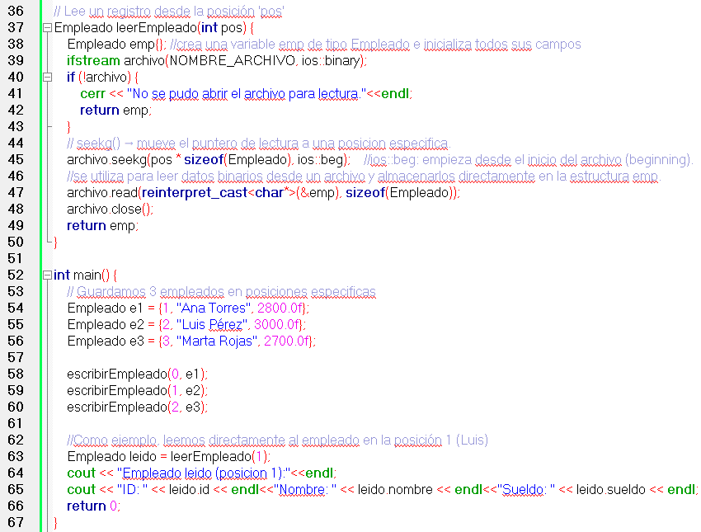
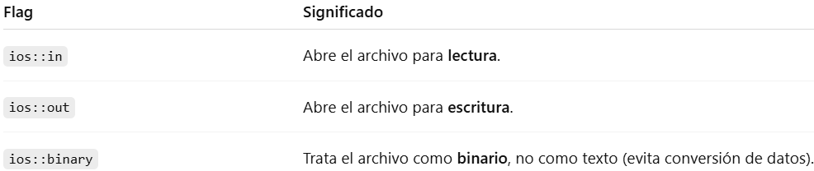
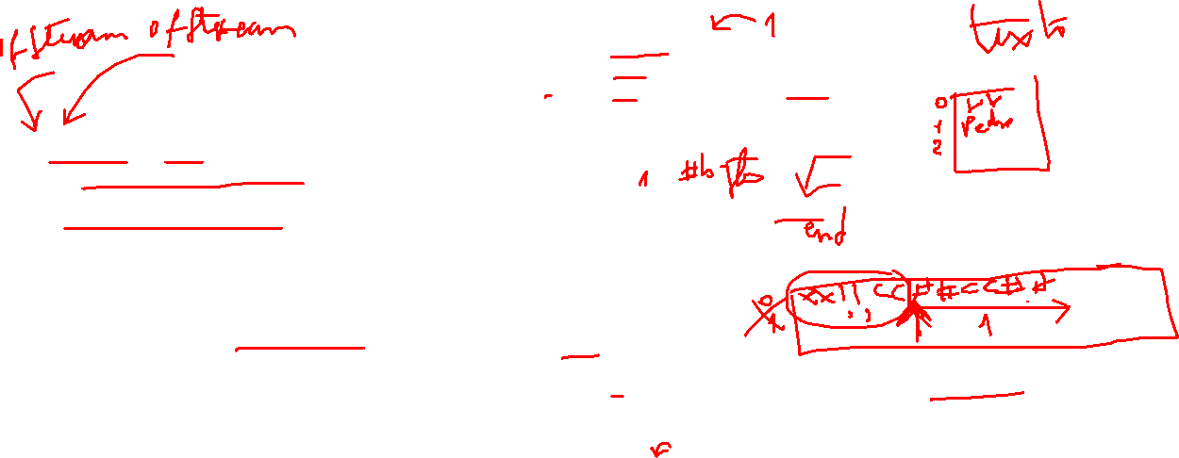
Archivos de acceso aleatorio
fstream archivo(...)fstream es una clase de flujo de archivo que permite leer y escribir en archivos.
archivo es el nombre del objeto que representará el archivo en el programa.
NOMBRE_ARCHIVOes el nombre del archivo a abrir. "empleados.dat". Se espera que sea una cadena de caracteres (const char* o string) con la ruta al archivo.
ios::in | ios::out | ios::binary

Slide 19
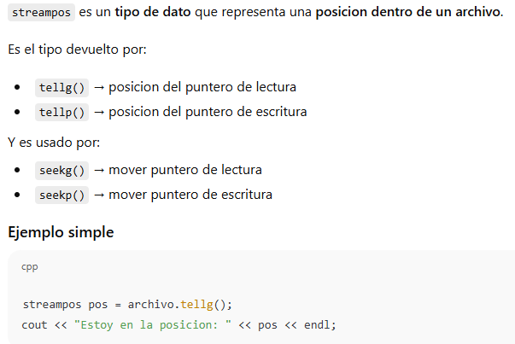
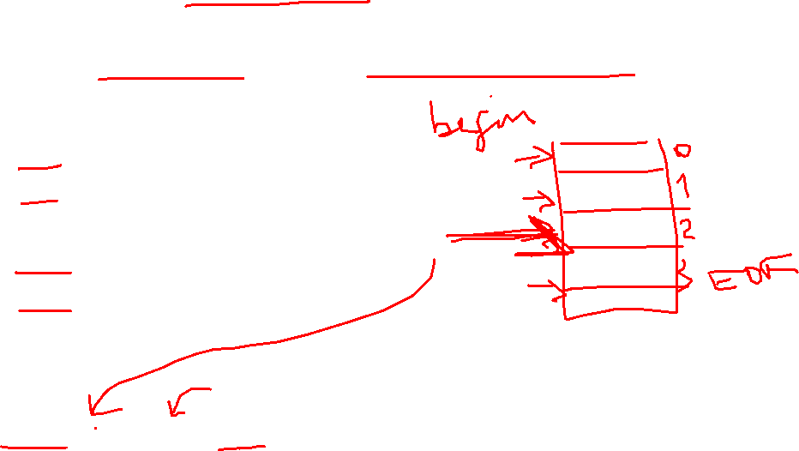
¿Que es streampos?

Slide 20
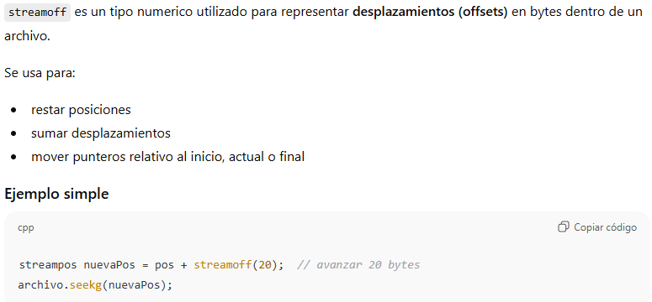
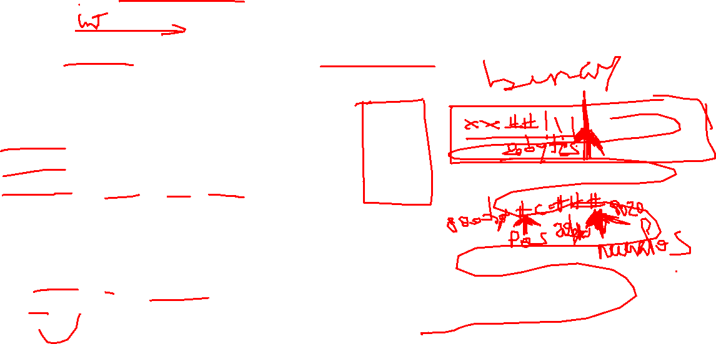
¿Que es streamoff?

Slide 21
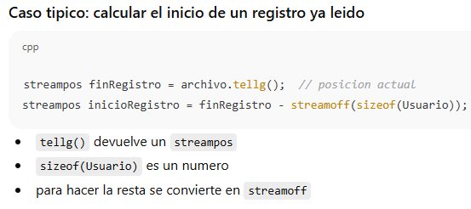
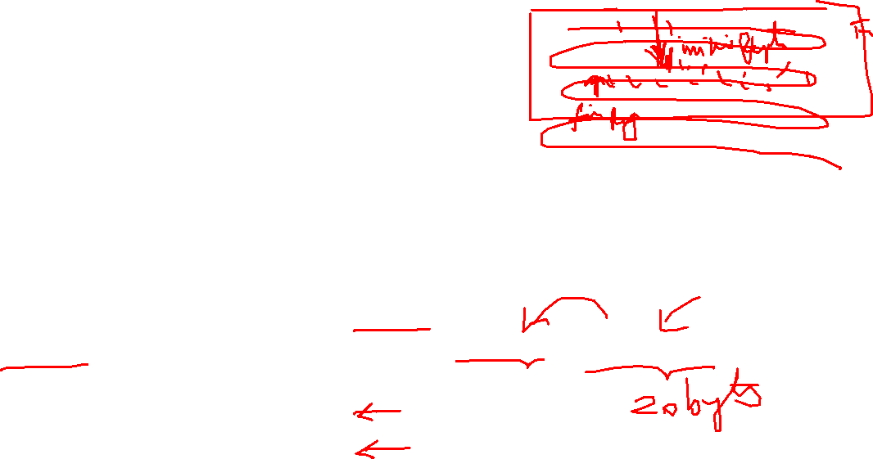
Como funcionan juntos

